Slide 1



Slide 2




HOẠT ĐỘNG 1:
Hướng dẫn
viết chính tả

Slide 3

Thứ Ba ngày 23 tháng 12 năm 2025
Tiếng Việt
Bài thơ trên nói về điều gì?
Nghe viết: Gió
Gió có nhiều bạn
Tặng ηΗϛu lĲi đàn
Có bạn trúc xanh
Họ ςất sẵn sàng
Tốt bụng hiền lành
Dạy cho gió học
Tặng gió chiếc sáo
Ve đi hát dạo
VưĜ Ǖίa δó ηǌ
Tặng chiếc phong cầm
Gió hǌ κàζ cŪg
ThĔ vào cây κŪg
Các bạn lá mầm
Thông ςeo vi vút.
Tặng nhiều bài hát
Võ Quảng
Gió có nhiều bạn tốt, sẵn sàng giúp đỡ gió để gió thành công trong việc học.
Và nhiều bạn khác

Slide 4
Thứ Ba ngày 23 tháng 12 năm 2025
Tiếng Việt
Trong bài có những chữ cái nào được viết hoa?
Nghe viết: Gió
Gió có nhiều bạn
Tặng ηΗϛu lĲi đàn
Có bạn trúc xanh
Họ ςất sẵn sàng
Tốt bụng hiền lành
Dạy cho gió học
Tặng gió chiếc sáo
Ve đi hát dạo
VưĜ Ǖίa δó ηǌ
Tặng chiếc phong cầm
Gió hǌ κàζ cŪg
ThĔ vào cây κŪg
Các bạn lá mầm
Thông ςeo vi vút.
Tặng nhiều bài hát
Võ Quảng
Và nhiều bạn khác
Cả ngày con đùa nghịch.

Slide 5
Thứ Ba ngày 23 tháng 12 năm 2025
Tiếng Việt
Nghe viết: Gió
Gió có nhiều bạn
Tặng ηΗϛu lĲi đàn
Có bạn trúc xanh
Họ ςất sẵn sàng
Tốt bụng hiền lành
Dạy cho gió học
Tặng gió chiếc sáo
Ve đi hát dạo
VưĜ Ǖίa δó ηǌ
Tặng chiếc phong cầm
Gió hǌ κàζ cŪg
ThĔ vào cây κŪg
Các bạn lá mầm
Thông ςeo vi vút.
Võ Quảng
Tặng nhiều bài hát
Và nhiều bạn khác

Slide 6
Trong bài có những từ ngữ nào khó viết?
Thứ Ba ngày 23 tháng 12 năm 2025
Tiếng Việt
Nghe viết: Gió
Gió có nhiều bạn
Tặng ηΗϛu lĲi đàn
Có bạn trúc xanh
Họ ςất sẵn sàng
Tốt bụng hiền lành
Dạy cho gió học
Tặng gió chiếc sáo
Ve đi hát dạo
VưĜ Ǖίa δó ηǌ
Tặng chiếc phong cầm
Gió hǌ κàζ cŪg
ThĔ vào cây κŪg
Các bạn lá mầm
Thông ςeo vi vút.
Võ Quảng
Tặng nhiều bài hát
Và nhiều bạn khác

Slide 7
Thứ Ba ngày 23 tháng 12 năm 2025
Tiếng Việt
Nghe viết: Gió
Gió có nhiều bạn
Tặng ηΗϛu lĲi đàn
Có bạn trúc xanh
Họ ςất sẵn sàng
Tốt bụng hiền lành
Dạy cho gió học
Tặng gió chiếc sáo
Ve đi hát dạo
VưĜ Ǖίa δó ηǌ
Tặng chiếc phong cầm
Gió hǌ κàζ cŪg
ThĔ vào cây κŪg
Các bạn lá mầm
Thông ςeo vi vút.
Tặng nhiều bài hát
Võ Quảng
Và nhiều bạn khác

Slide 8




Lưu ý khi trình bày
Lùi vào 2 ô ly
Gió có nhiều bạn

Slide 9
HOẠT ĐỘNG 2
Viết chính tả

Slide 10


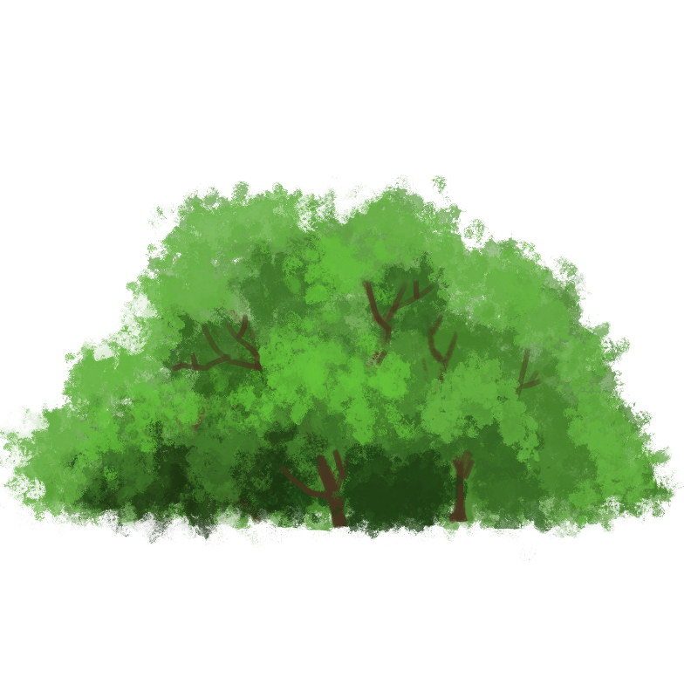

Lưu ý về tư thế ngồi viết
Khoảng cách từ mắt đến vở 25 – 30cm
Thẳng lưng, chân đặt đúng vị trí
1 tay cầm viết, 1 tay giữ trang vở

Slide 11
Thứ Ba ngày 23 tháng 12 năm 2025
Tiếng Việt
Nghe viết: Gió
Gió có nhiều bạn
Tặng ηΗϛu lĲi đàn
Có bạn trúc xanh
Họ ςất sẵn sàng
Tốt bụng hiền lành
Dạy cho gió học
Tặng gió chiếc sáo
Ve đi hát dạo
VưĜ Ǖίa δó ηǌ
Tặng chiếc phong cầm
Gió hǌ κàζ cŪg
ThĔ vào cây κŪg
Các bạn lá mầm
Thông ςeo vi vút.
Soát lỗi
Võ Quảng
Tặng nhiều bài hát
Và nhiều bạn khác

Slide 12

Nghe - viết
Tiêu chí đánh giá
1. Sai không quá 5 lỗi
2. Chữ viết rõ ràng, sạch đẹp
3. Trình bày đúng hình thức
Em hãy tự đánh giá phần viết của mình và của bạn

Slide 13
HOẠT ĐỘNG 3
Bài tập

Slide 14


Câu 2: Làm bài tập
a. Chọn s hoặc x thay cho ô vuông.
Mưa rơi tí tách
Hạt trước hạt sau
Không xô đẩy nhau
Xếp hàng lần lượt
Mưa vẽ trên sân
Mưa dàn trên lá
Mưa rơi trắng xóa
Bong bóng phập phồng

Slide 15

Câu 3: Tìm từ ngữ được tạo bởi mỗi tiếng sau đây:
sao/xao
sào/xào
Thảo luận nhóm 4

Slide 16
sao
ngôi sao
vì sao
sao băng
sao chổi
sao chép
sao nhãng
xao
lao xao
xao xuyến
xao xác
xao động
sào
cây sào
yến sào
sào ruộng
xào
xào nấu
xào xạc
xào xáo

Slide 17





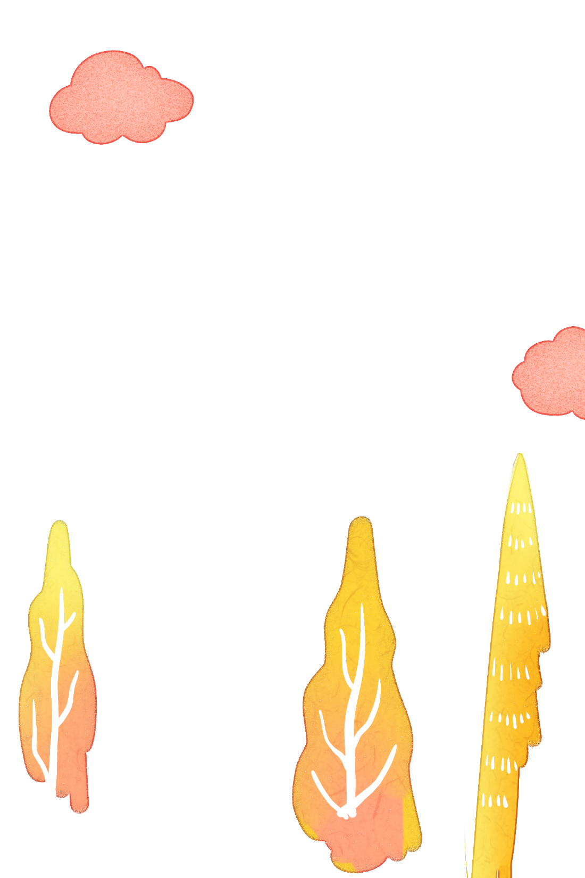








Tạm biệt
và hẹn gặp lại!

